Slide 1
§9-6 电场的能量
教学目标：
1.电容 电容器
电场能量的携带者：电荷 or 电场
2.电容器储能
3.电场的能量

Slide 2
9-6-1 电容(Capacitance)
q
半径为R的孤立导体球
q
仅由导体球半径决定
普遍成立
仅与孤立导体的几何结构有关
正比
反映孤立导体的自身性质

Slide 3
孤立导体的电容：
单位:法拉（F）
1 F = 1 C / V
理解:
1. 物理意义：孤立导体升高单位电势所需的电荷量
2. 反映孤立导体的储电能力
3. 电容大小仅与孤立导体的几何结构有关
练习：如果地球近似看作孤立导体球，试估算电容。

Slide 4
强调:
1. 孤立导体是理想模型
2. 实际上，导体：
不成正比
q
q’
o
d
q’

Slide 5
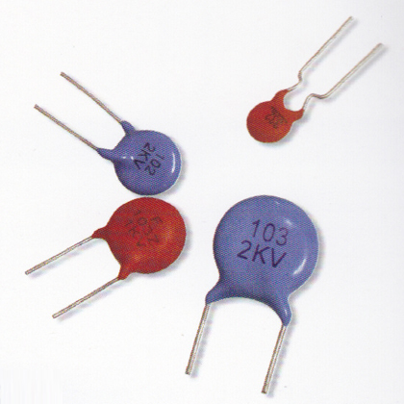
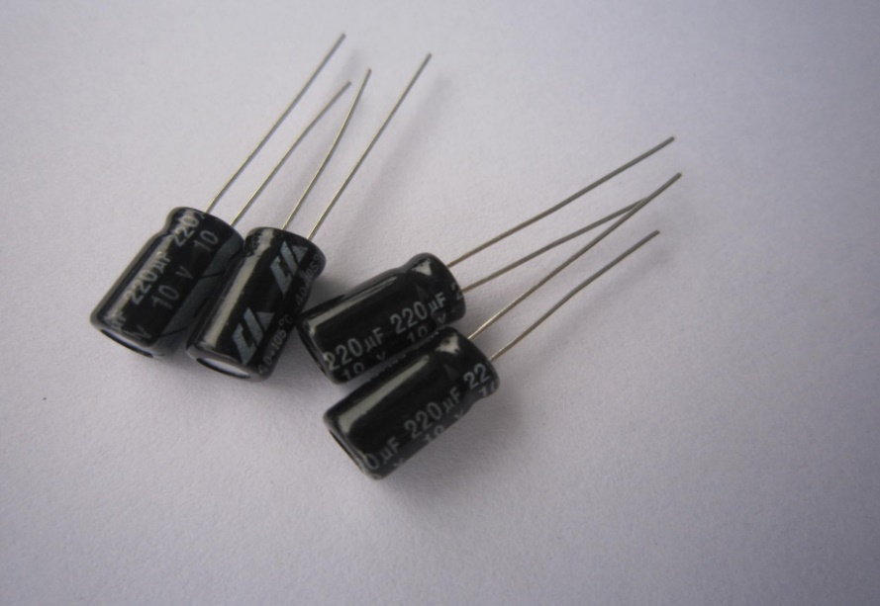
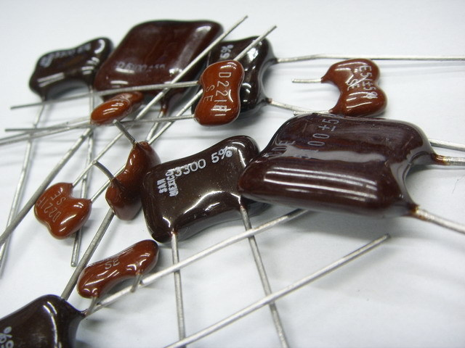
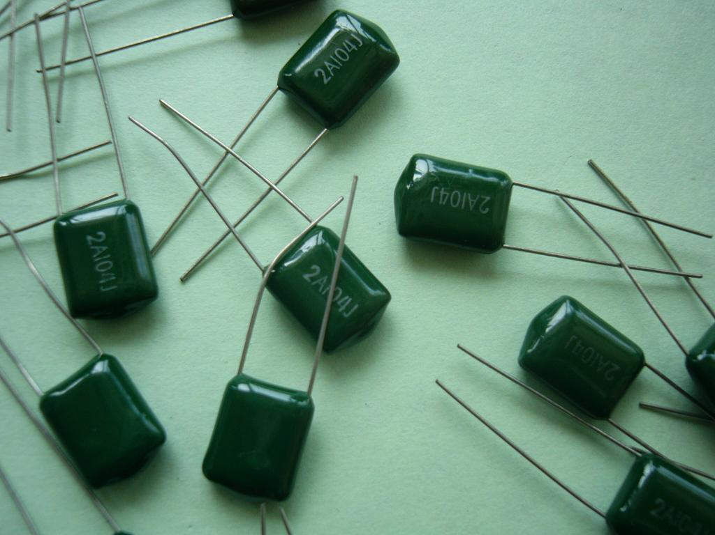
电容器：
“储电的容器”
电介质隔开的两个导体组成
陶瓷电容
电解电容
云母电容
涤纶薄膜电容

Slide 6
球形电容器：
静电屏蔽
q
-q
Q
q
R_{B}
R_{A}
q’
R_{A}< r <R_{B}
仅与电容器的几何结构有关

Slide 7
电容器的电容：
单位:法拉（F）
理解:
1. 物理意义：导体间升高单位电势差所需的电荷量
2.反映电容器的储电能力
3.电容值仅与电容器的结构有关
4.孤立导体是特殊的电容器
5.电容器与电容不同
符号:

Slide 8
(1)平行板电容器
S
d
电容：仅与电容器的结构有关
若极板间充满各向同性的线性介质：
电容增大

Slide 9
(2)圆柱形电容器
R₁
l
R₂
R₁< r < R₂
电容：与电容器的结构和电介质有关

Slide 10
小结：计算电容的步骤
1.设等量异号电荷
2.计算
3.代入电容
仅与电容器的结构和电介质有关
⎨
电容C:
反映电容器的储电能力
同时反映电容器容纳电场能力

Slide 11
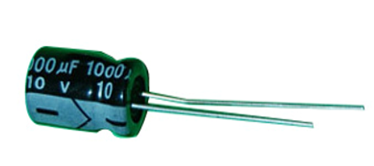
⎨
电容值 C
电容器指标
能承受的最大电压
耐压值 U
电介质
电介质的击穿场强
ε₁
ε₂

Slide 12
9-6-2 电容器的连接
（1）并联
应用：
电压不变,增容
等效
几个电容器的电压相同

Slide 13
（2）串联
应用：
电容值变小，耐压能力提升
等效
几个电容器的电量相同
小结：
外加电压一定，并联可增容储电，串联可减小单个电容承压。

Slide 14
例：平板电容器带等量异号电荷+σ₀,-σ_{0 。}插入两块均匀电介质ε₁ , ε_{2 。}
则该电容器的电容。
解：
假定介质界面处有一厚度为零的导体板。
E1
E2
由电容的定义得:
S
d1
d2
ε₁
ε₂
电容器的串联
Notes:
BJTU-CTF 电容 答案B

Slide 15
例：平板电容器带等量异号电荷+σ₀ ,-σ_{0，}插入半块均匀电介质ε。
则该电容器的电容。
ε
ε₀
解：
电容器的并联
利用串/并联计算多种介质电容器的电容。
Notes:
BJTU-CTF 电容 答案A

Slide 16
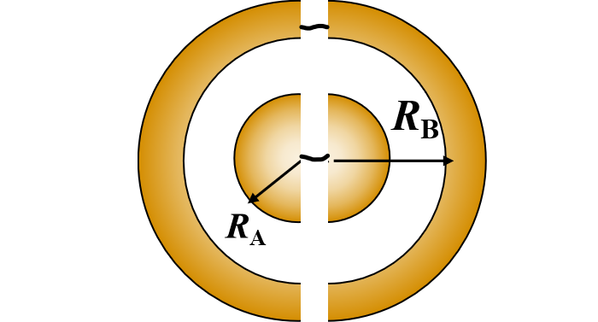
利用串/并联计算导体形状不规则电容器的电容。
例：将球形电容器沿直径切开，忽略边缘效应，求半球形电容器的电容。
解：看作两个半球形
电容器并联。
R_{B}
R_{A}

Slide 17
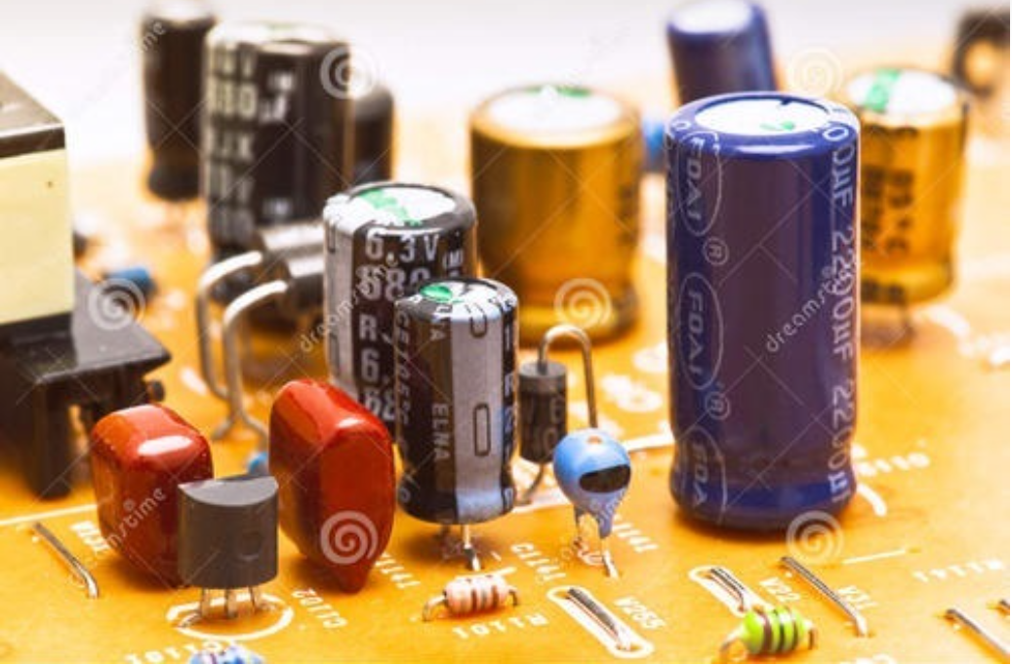

电容器
“无处不在”
L
杂散电容
平行输电线(例：9.22)
⎨
应用
隔直流
高通滤波器
、通交流
……
ε
K
储存电荷（场）

Slide 18
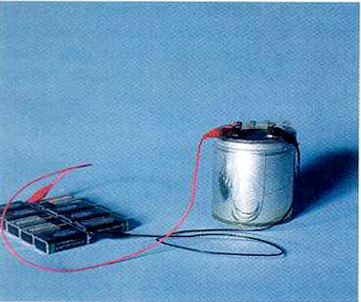
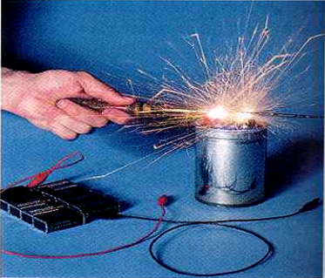
9-6-3 电容器储能
储电
“火花放电”

Slide 19
电容器充、放电的过程:
-
+
充电
放电

Slide 20
充电储能:
元电量-dq 从正板搬到负板
+ -
电场力作负功:


-dq
转化为电能,储存在电容器中：
若电容器充电至带电量为Q, 则储存多少电能？

Slide 21
电容器充电至带电量为Q, 储存的电能为:
电容器的储能:
表征：储电和储能

Slide 22
储电/储能
-
+
讨论：
电场能量的携带者：电荷 or 电场？

Slide 23
以平板电容器储能为例：
电容器体积
电场的空间

Slide 24
9-6-4 电场的能量
能量体密度：
普适性
电场的能量：

Slide 25
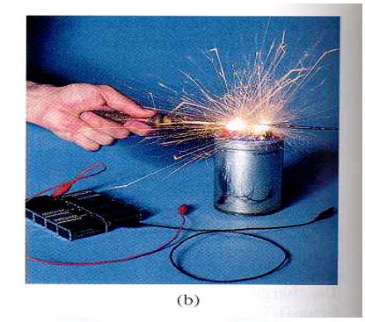

讨论：
电场能量的携带者：电荷 or 电场？
电场

Slide 26
小结：电场能量的计算
1. 计算
2. 能量密度
3. 对存在电场的整个空间积分，求出电场能量

Slide 27
例.平板电容器在电源充电后,不断开电源的情况
(1) 将电容器的极板间距拉大
ΔU不变
(2) 将均匀介质充满两极板之间
(3) 将一导体平板平行地插入两极板之间
插入导体相当于减小两极板间距
试定性地讨论电容，两板上的电荷，极板之间场强、电压和储存能量的变化。

Slide 28
例：平板电容器被电源充电后,断开电源的情况
极板电量Q不变
(1) 将电容器的极板间距拉大
(2) 将均匀介质充入两极板之间
(3) 将一导体平板平行地插入两极板之间
试定性地讨论电容，两板上的电荷，极板之间场强、电压和储存能量的变化。

Slide 29
例:同轴电缆。内导线半径为a, 外圆筒内半径为b。紧贴圆筒内壁充入同轴圆筒形电介质,内半径为R相对电容率为ε_{r} 求:
(1) 若导线和圆筒带电,线密度为±λ ,求场强分布。
(2) 单位长度的电容。
(3) 分别用电容器储能和电场能量计算单位长度的电场能量。
l
解: 由高斯定理得:
r
a
R
b

Slide 30
(2) 求单位长度的电容
a
b
R

Slide 31
(3)单位长度电场能量
i）用电容器储能公式计算:

Slide 32
ii）用电场能量公式计算:
半径为r，厚度为dr的细圆环
单位长薄圆柱的体积
a
R
能量法计算电容：
b

Slide 33
例：一平板电容器，极板间无电介质时连接在电压为U的电源上.问：(1)电容器储存的能量.(2)充电后，断开电源,再插入相对电容率为ε_{r} ,厚度为d 的电介质板，则电容器储存的能量又是多少？
解：
1.
S
U
d

Slide 34
2.
极板上的电荷q不变
插入介质储能减少
方法二：

Slide 35
例：一平板电容器面积为S,间距d,用电源充电后，两极板分别带电为+q 和-q. 断开电源后,再把两极板拉至2d.
试求:外力克服电场力所做的功.
解： 断开电源，外力做功等于电场力做功大小.
解二： 根据功能原理: 断开电源，则外力的
功等于系统静电能的增量.

Slide 36
总结：
电容
三种常见的电容器
平行板电容器
圆柱形电容器
球形电容器

Slide 37
⎨
电容器的串/并联
电容器储能
电场的能量

Slide 38
作业：
9.38 ，9.41，9.42

